Slide 1


Desarrollo Móvil con Xamarin
9 – Subir archivos desde Xamarin.Forms

Slide 2
Ejercicio #1 – Acceder a la cámara

Slide 3
Azure Storage
Es una solución en la nube escalable, para almacenar información estructurada y no estructurada. Azure Storage provee cuatro servicios de almacenamiento:
Blob Storage: Un blob puede ser texto o información binaria.
Table Storage: Tablas tipo NoSQL.
Queue Storage: Para la mensajería entre servicios en la nube.
File Storage: Almacenamiento compartido con el protocolo SMB.

Slide 4
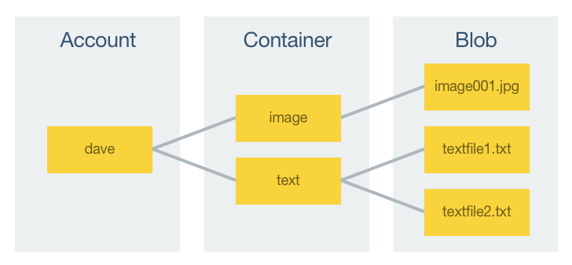
Blobs
Un blob es un archivo de cualquier tipo y tamaño. El almacenamiento blob (Blob storage) consta de tres componentes:

Slide 5
El acceso a Azure Storage se realiza a través de una cuenta de almacenamiento.
Una cuenta de almacenamiento puede tener una cantidad ilimitada de contenedores.
Un contenedor puede almacenar una cantidad ilimitada de blobs.
Un blob se carga y se descarga de Azure Storage como un stream de bytes.
Por lo tanto, los archivos se deben convertir a streams de bytes antes de su carga, y deben convertirse a su representación original luego de su descarga.

Slide 6
Ejercicio #2 – Subir imagen a la nube (Azure)

